Slide 1

Statusbericht 07.06.2019
Jan Gutnik, Shabithan Uthayakumaran, Valeria Pagliaro

Slide 2
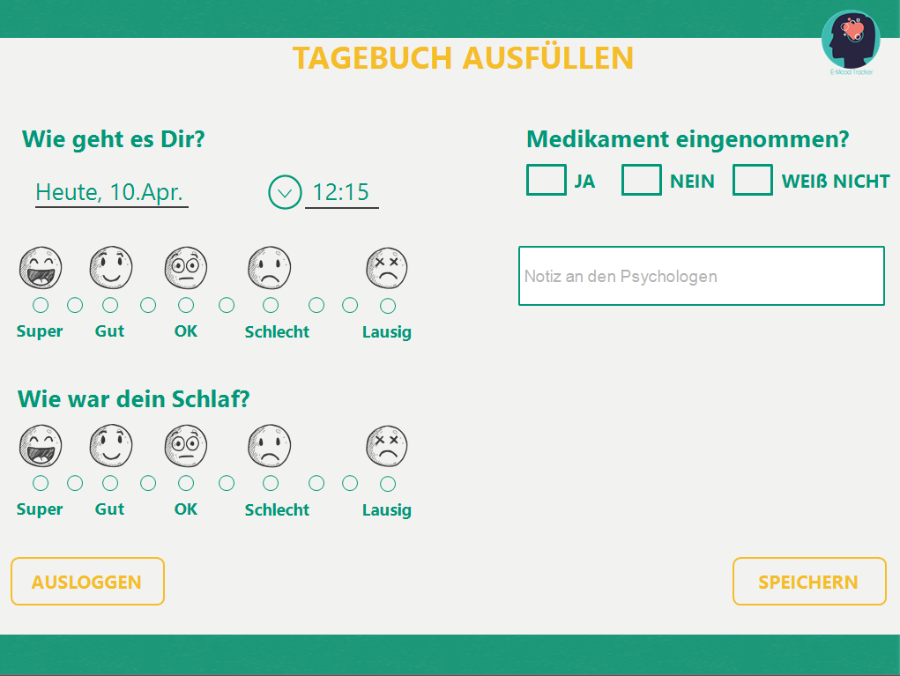
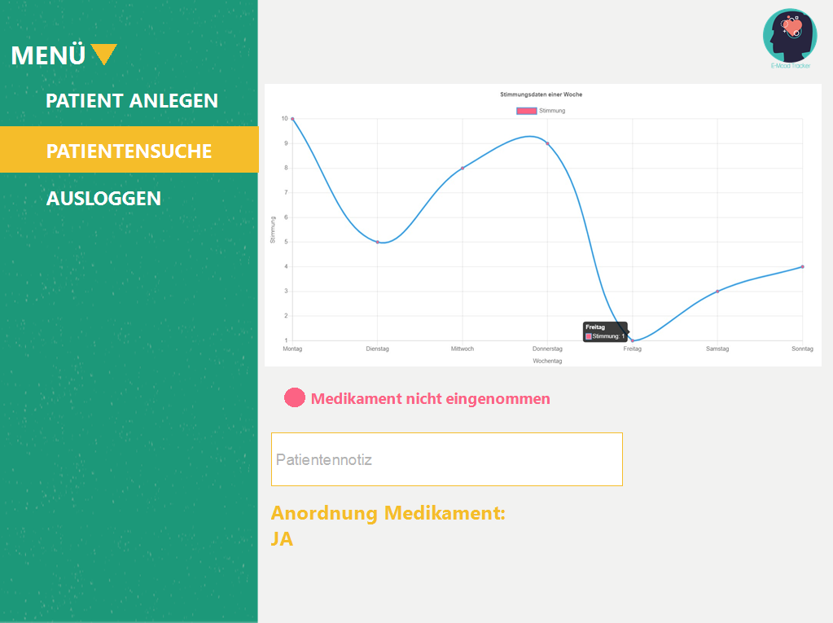

„Was war die ursprüngliche Projektidee?“
Patient füllt Tagebuch aus
Psychologe sieht Tagebuch ein

Slide 3
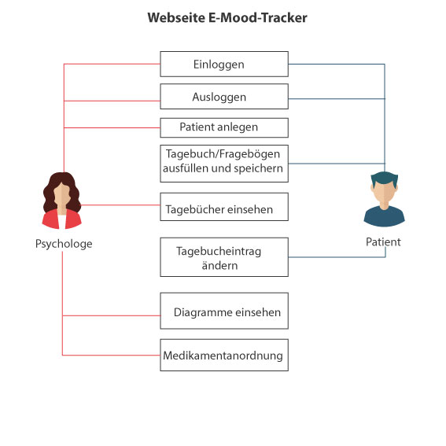
Use Case

Slide 4
„Was wurde realisiert?“
HTML/CSS vollständig
Client JS – Login 100%
Client JS – Ausloggen 100 %
Client JS – Patientensuche 20%
Webserver – 90%
Datenbank zu 25% implementiert
Dokumentation wurde erweitert – 60% (Anforderungen, Diagramme, Mockups)

Slide 5
„Was fehlt?“
Restliche Client JS Funktionen
HTTPS Implementierung bei Webserver
Restliche Implementation der Datenbank
Verbindung Datenbank und Webserver
Deployment
Testing
Vollständige Dokumentation

Slide 6
„Gab es Probleme?“
Probleme:
Zeitprobleme, da andere Projekte nebenbei am laufen waren
Lösung:
Zeitpuffer verwendet und manche Funktionen später implementiert -> Aufgaben nach hinten verschoben

Slide 7
„Sind Risiken eingetreten?“
Risiko #4 ist aufgetreten:
falsche Zeitplanung
Wahrscheinlichkeit des Auftretens: 50%

Slide 8
„Was wird momentan umgesetzt?“
Datenbank
Webserver in https umschreiben
Client JS
Dokumentation

Slide 9
„Was sind die nächsten Schritte?“
Priorität 1:
Restliche Client JS Funktionen fertig implementieren
HTTPS Implementierung bei Webserver
Datenbank
Priorität 2:
Verbindung Datenbank und Webserver
Testing
Deployment

Slide 10
Danke Für Eure Aufmerksamkeit!

